Slide 1



IHM
Modèle d’architecture et liens avec les outils de production d’interface IHM
Présenté par :
Youssef OUDGHIRI YOUSFI
Dirrigé par :
Catherine RECANATI
Année universitaire 2014-2015

Slide 2
Plan de la présentation
Introduction
Système multi-agents
Architecture logicielle
Modèle Seeheim/modèle Arch
Modèle Mvc/modéle Pac
Conclusion

Slide 3

1.
INTRODUCTION

Slide 4
Definition : Agent
Système mécanique, biologique ou logiciel qui interagit avec son environnement.
Par exemple :
Agent mécanique : Les imprimante.
Agents biologiques : Les animaux, les plantes et les humains
Agent mécanique : Les programmes
4

Slide 5

Propriétés de l’ Agent
Réactivité
Percevoir l’environnement et répondre, en temps réel, aux changements
Pro activité
Capacité de prendre l’initiative / comportement orienté but
Sociabilité
Capacité d’interagir avec d’autres agents ou utilisateurs
Autonomie
Capacité d’agir sans l’intervention humaine directe
5

Slide 6
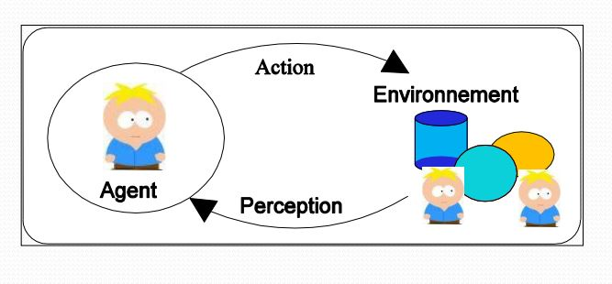
Cycle de base d’un agent
6

Slide 7
Définition : Sytstéme Multi-Agents(SMA)
Combinaison de plusieurs agents
SMA
Interagissent dans un environnement commun
7

Slide 8



Conception d’un SMA
Un modèle de SMA
Le modèle de chacun des agents qui vont entrer en action (niveau microscopique)
Définir leur environnement et leurs interactions (niveau macroscopique)
Définir les organisations sociales (niveau macro) qui les structurent.
8

Slide 9
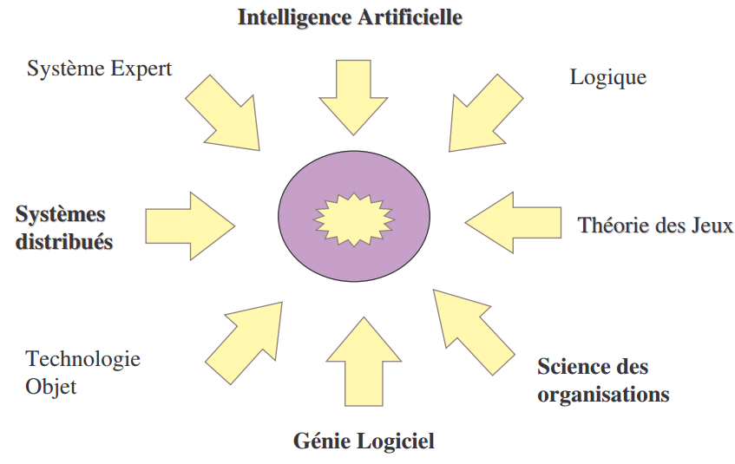
Discipline du SMA
9

Slide 10
Roles de l’interaction dans SMA
Mise en relation dynamique de deux ou plusieurs agents par le biais d ’un ensemble d ’actions réciproques
Les interactions sont non seulement la conséquence d ’actions effectuées par plusieurs agents en même temps, mais aussi l ’élément nécessaire à la constitution d ’organisation sociales »
Interaction passive par modification de l ’environnement
Interaction intentionnelle par action visible sur l ’environnement ou par l ’intermédiaire de messages que les agents s ’envoient les uns aux autres.
10

Slide 11
Communication multi-agents
KQML ou le Knowledge Query and Manipulation language.
FIPA-ACL Approche similaire Sémantique formelle Protocoles de communication (CNP, etc.)
JADE (Java Agent DEvelopment) framework de développement de systèmes multi-agents,
open- source et basé sur le langage Java.
11

Slide 12

Exemple d’application 1 :capture d’un objet par un ensemble d’agent
12

Slide 13
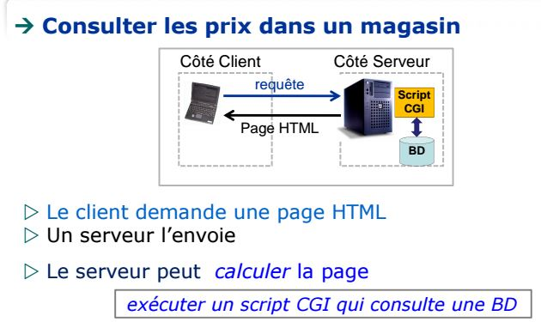
Exemple d’application 2
13

Slide 14
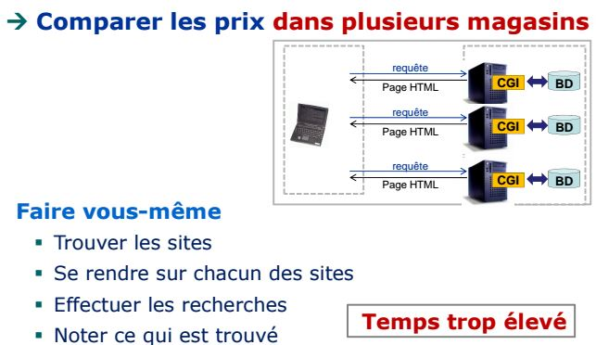
Exemple d’application 1
14

Slide 15
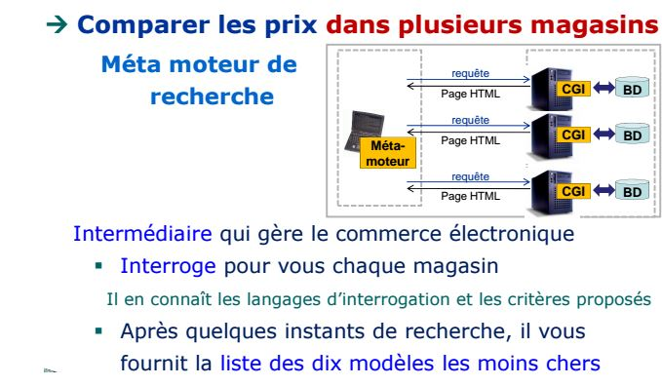
Exemple d’application 1
15

Slide 16
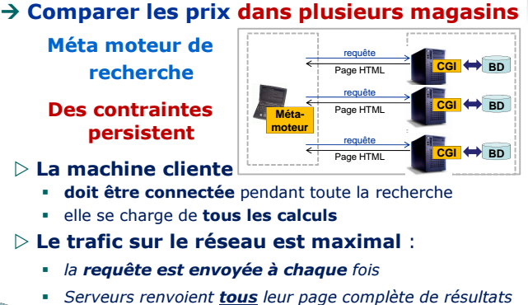
Exemple d’application 1
16

Slide 17
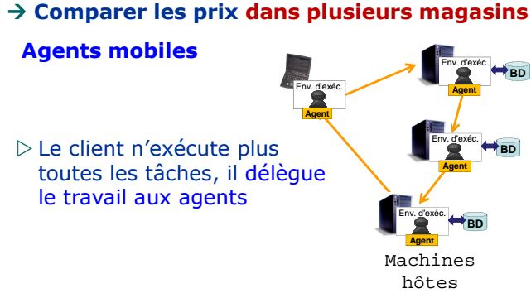
Exemple d’application 1
17

Slide 18

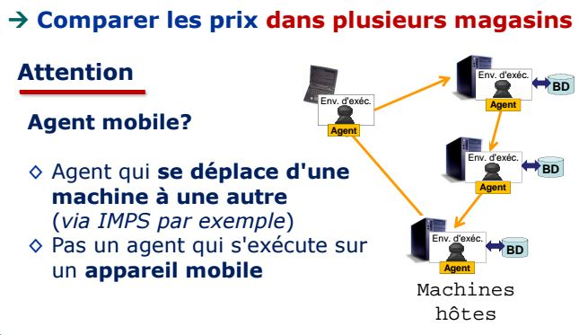
Exemple d’application 1
18

Slide 19
2
Architecture logicielle
Et impact sur IHM

Slide 20
Définition :Architecture logicielle
Modèle à couches Modèle à agents
Décrit d’une manière symbolique et schématique les différents élément d’un ou plusieurs systèmes informatiques ,leurs interrelations et leurs interactions.
20

Slide 21

Architecture fondamentale
21

Slide 22
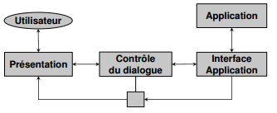
Modèle de Seeheim [Pfaff, 1985]
=> 3 composants pour décrire une IHM
22

Slide 23
Modèle de Seeheim [Pfaff, 1985]
Présentation
Définit le comportement du système tel
qu’il est perçu par l’utilisateur.
Contrôle de dialogue
Médiateur entre l’interface du noyau fonctionnel et la présantation
Interface d’application
Décrit la sémantique de l’application du point de vue de l’interface utilisateur.
23

Slide 24
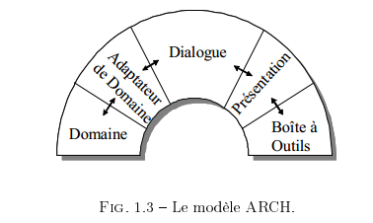
Modèle Arch
24

Slide 25




Modèle MVC
représentation graphique
View
Model
ouput devices
Controller
input devices
user
application semantics
noyau fonctionnel
gestion de l’interaction en entrée
25

Slide 26
Modèle MVC/Aspect Objet
26

Slide 27
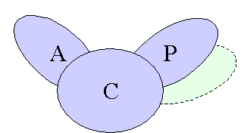
Modéle de PAC [Coutaz, 1987]
Presentation
Abstraction
Control
27

Slide 28
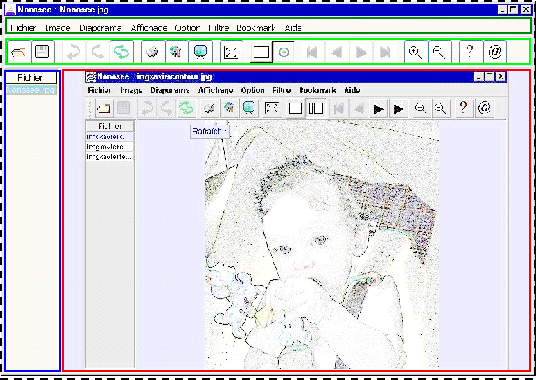
Cas Pratique
28

Slide 29
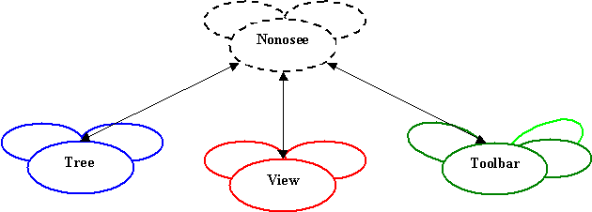
Représantation PAC de l’application
29

Slide 30
Conclusion
The right tool for the right job!
.

